Slide 1
EZCheckOut
Nhut Do & Duong Vo
Team 36 - TINX

Slide 2
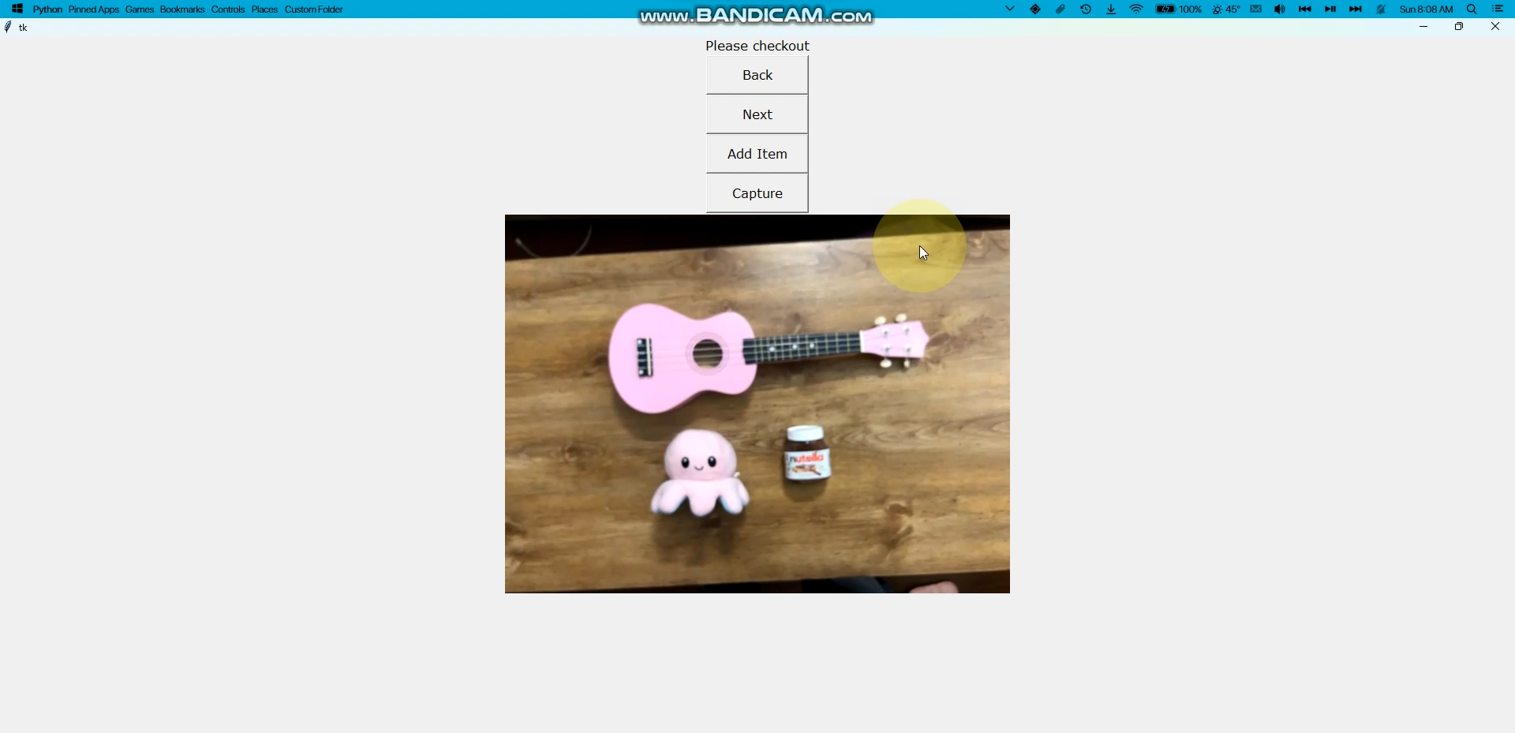

Slide 3




Techstack

Slide 4
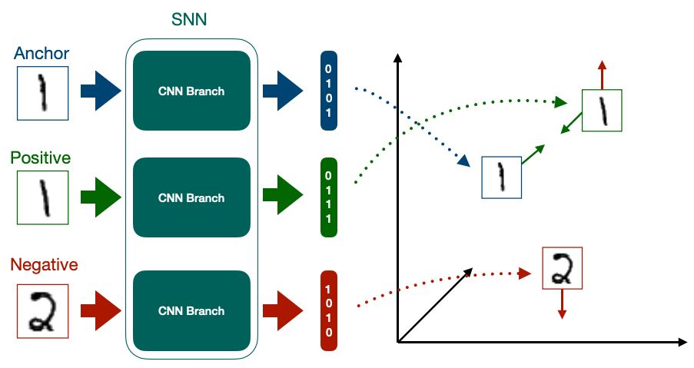
CNN model: Siamese Network

